Slide 1

ДИПЛОМНАЯ РАБОТА на тему
РАЗРАБОТКА СИСТЕМЫ РАСПОЗНАВАНИЯ ЛИЦ ДЛЯ УМНОГО ЭЛЕКТРОННОГО ЗАМКА НА БАЗЕ RASPBERRY PI
Специальность 09.02.01 Компьютерные системы и комплексы
МИНИСТЕРСТВО НАУКИ И ВЫСШЕГО ОБРАЗОВАНИЯ
РОССИЙСКОЙ ФЕДЕРАЦИИ
Федеральное государственное автономное
образовательное учреждение высшего образования
«Крымский федеральный университет имени В.И. Вернадского»
Таврический колледж
(структурное подразделение)
Обучающийся 4 курса группа 4КСК21
Волочай Игорь Александрович
Научный руководитель: Руденко Андрей Владимирович
Симферополь, 2025

Slide 2
ЦЕЛЬ И ЗАДАЧИ
ЦЕЛЬ ДИПЛОМНОЙ РАБОТЫ - разработать систему распознавания лиц для умного электронного замка на базе Raspberry Pi
Для достижения цели были поставлены следующие задачи:
исследовать существующие методы распознавания лиц;
проанализировать возможность применения одноплатных компьютеров Raspberry Pi в системах распознавания лиц;
спроектировать архитектуру системы и алгоритм взаимодействия компонентов системы распознавания лиц;
осуществить выбор аппаратно-программных компонентов и реализовать систему распознавания лиц;
протестировать систему и оценить её эффективность.

Slide 3
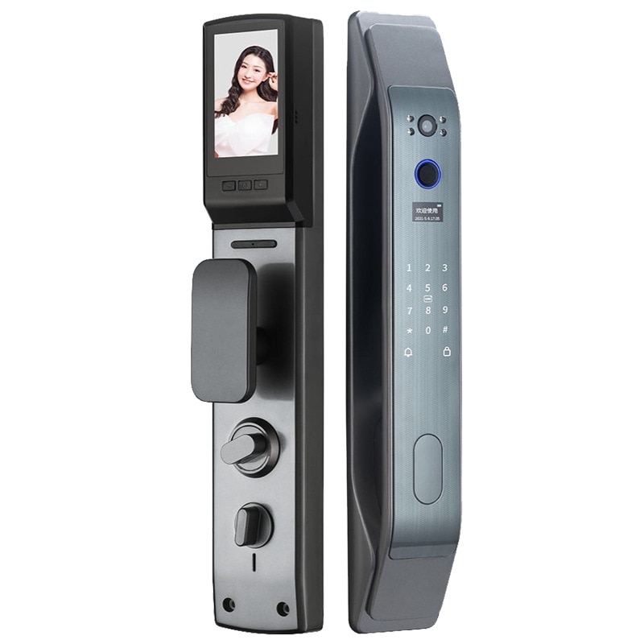
АКТУАЛЬНОСТЬ ДИПЛОМНОЙ РАБОТЫ
В настоящее время все больше людей стремятся к повышению уровня безопасности жилья. Одним из способов достижения этой цели является использование умных замков.
Одной из самых перспективных и инновационных технологий, применяемых в умных замках, является распознавание лиц, которое позволяет идентифицировать пользователя по его уникальным чертам лица.
Рисунок 1 – Электронный замок с интегрированной системой распознавания лиц

Slide 4
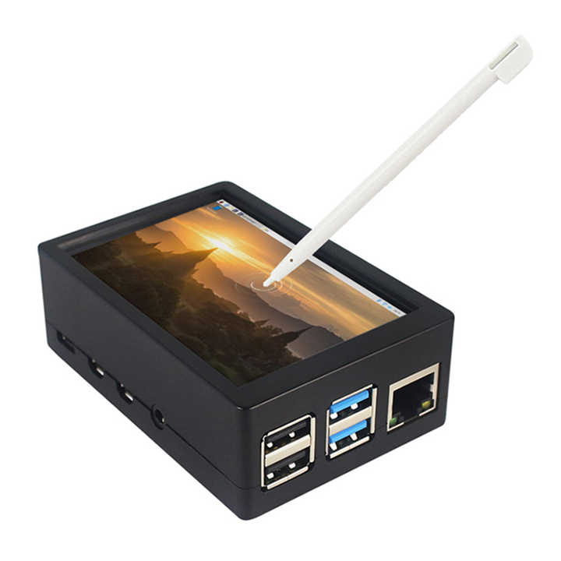
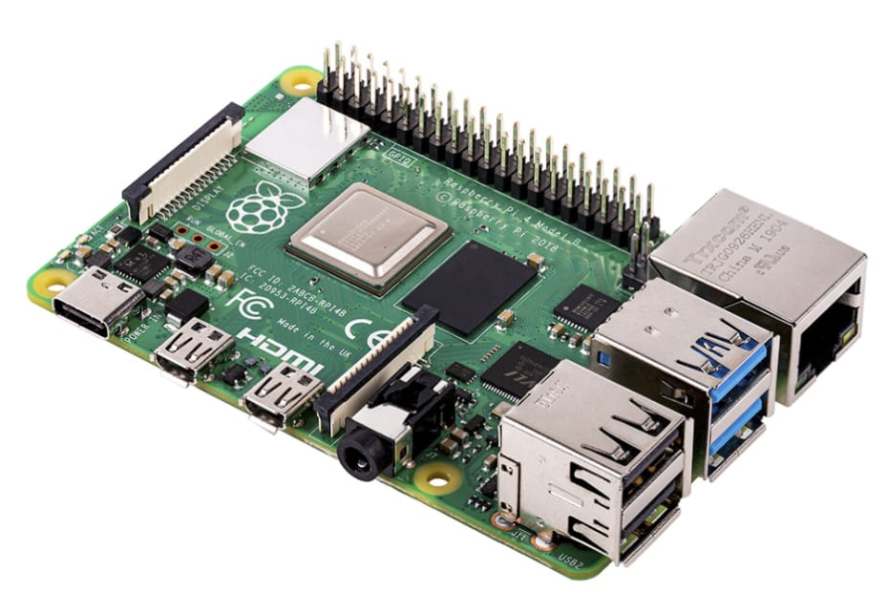
АППАРАТНОЕ ОБЕСПЕЧЕНИЕ ДЛЯ ВЫПОЛНЕНИЯ РАБОТЫ
Рисунок 2 – Одноплатный компьютер
Raspberry Pi 4
Рисунок 3 – Экранный модуль для
Raspberry Pi 4

Slide 5
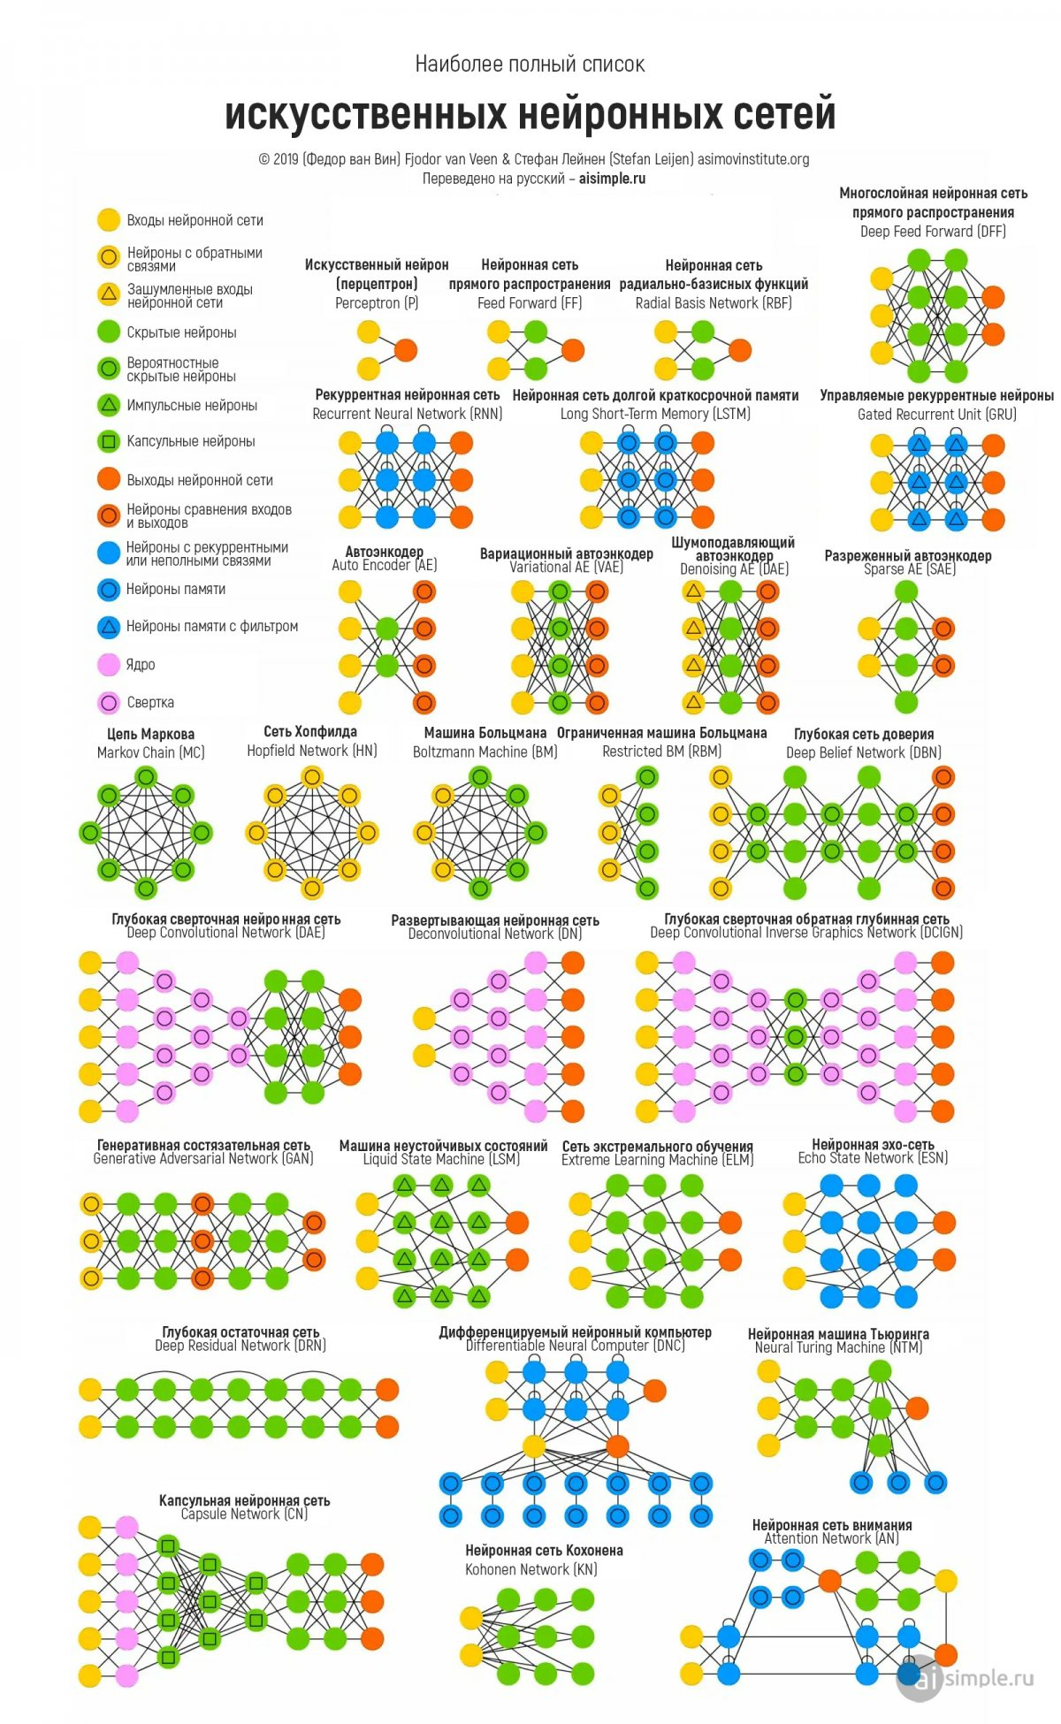
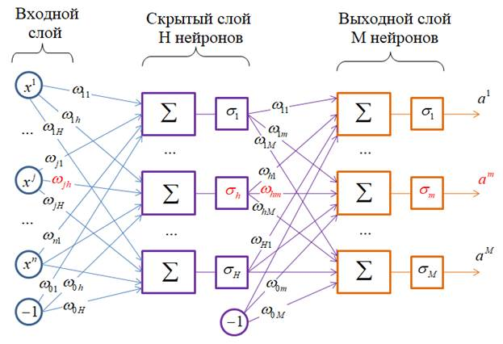
ПОНЯТИЕ НЕЙРОСЕТИ
Рисунок 4 – Пример полносвязной многослойной нейронной сети
Рисунок 5 – Примеры архитектур
нейронных сетей

Slide 6
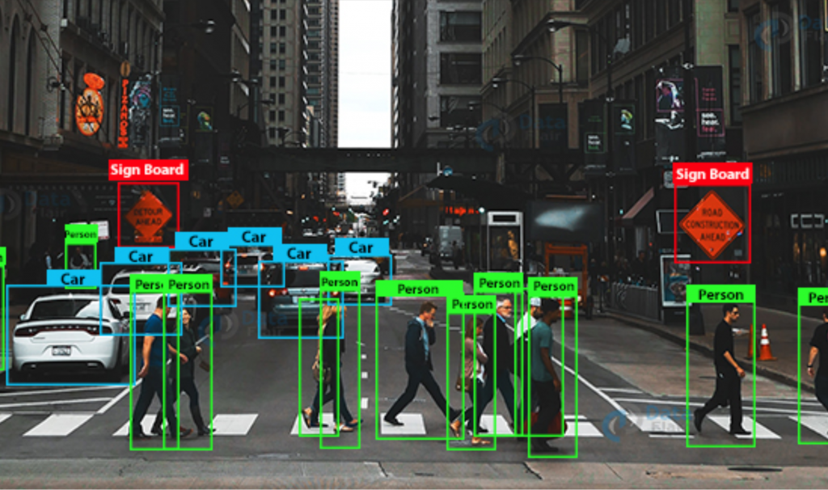
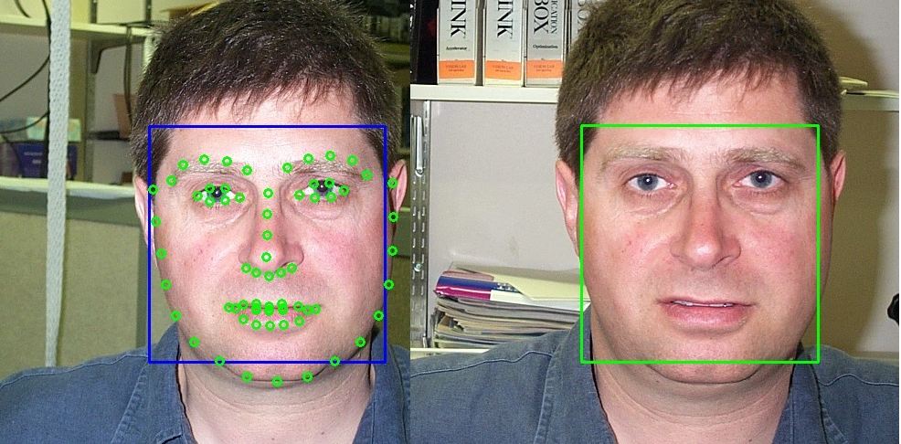
ПОНЯТИЕ КОМПЬЮТЕРНОГО ЗРЕНИЯ
Рисунок 6 – Распознавание объектов при помощи компьютерного зрения
Рисунок 7 – Детектирование лица человека и построение лицевой маски на основе ключевых точек

Slide 7
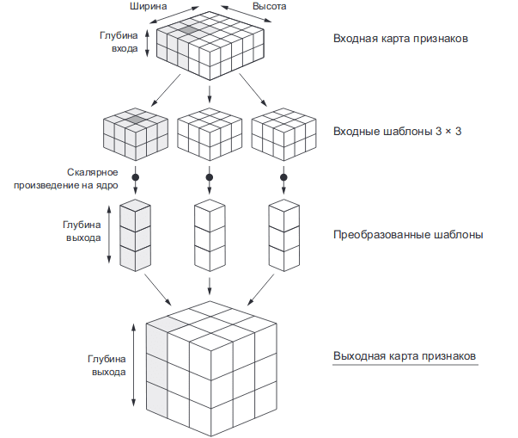
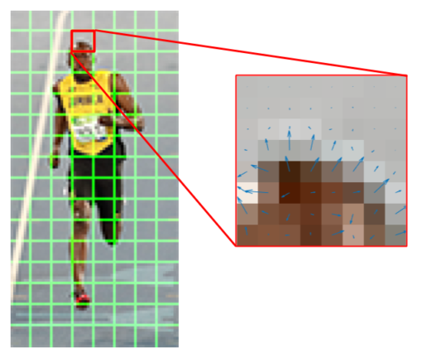
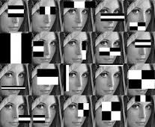
АЛГОРИТМЫ ДЕТЕКТИРОВАНИЯ ЛИЦ НА ИЗОБРАЖЕНИИ
Рисунок 8 – Пример наложения признаков Хаара на изображение
Рисунок 9 – Построение векторов движения пикселей на основе HOG
Рисунок 10 – Классический алгоритм работы свёрточной нейронной сети

Slide 8
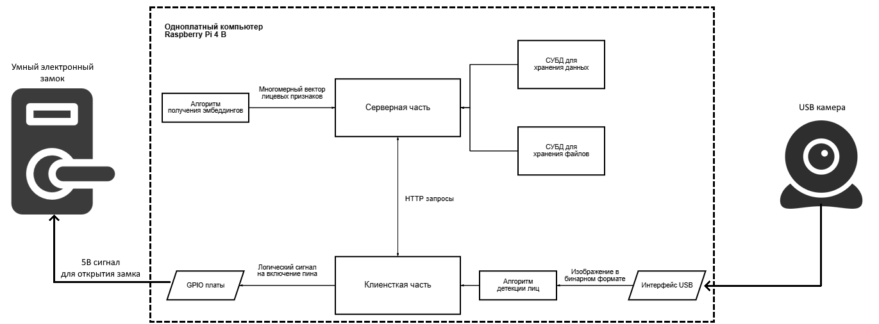
РАЗРАБОТКА СИСТЕМЫ РАСПОЗНАВАНИЯ ЛИЦ
Рисунок 11 – Схема взаимодействия ключевых элементов системы

Slide 9
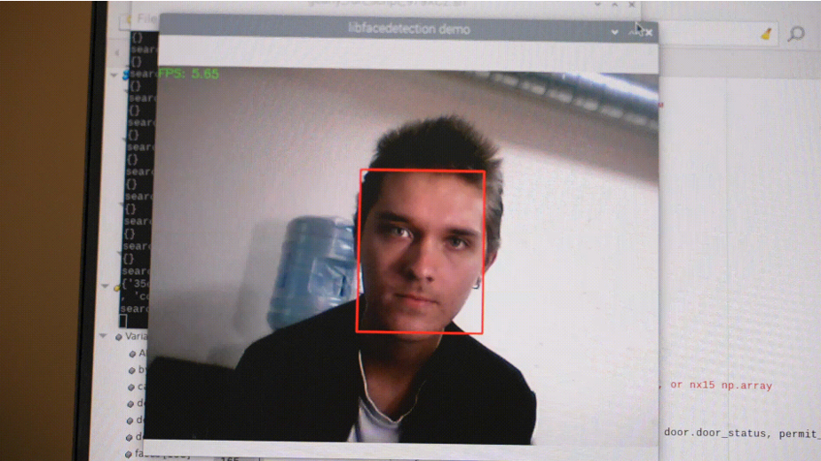
РАЗРАБОТКА СИСТЕМЫ РАСПОЗНАВАНИЯ ЛИЦ
Рисунок 12 – Пример работы клиентской части системы

Slide 10
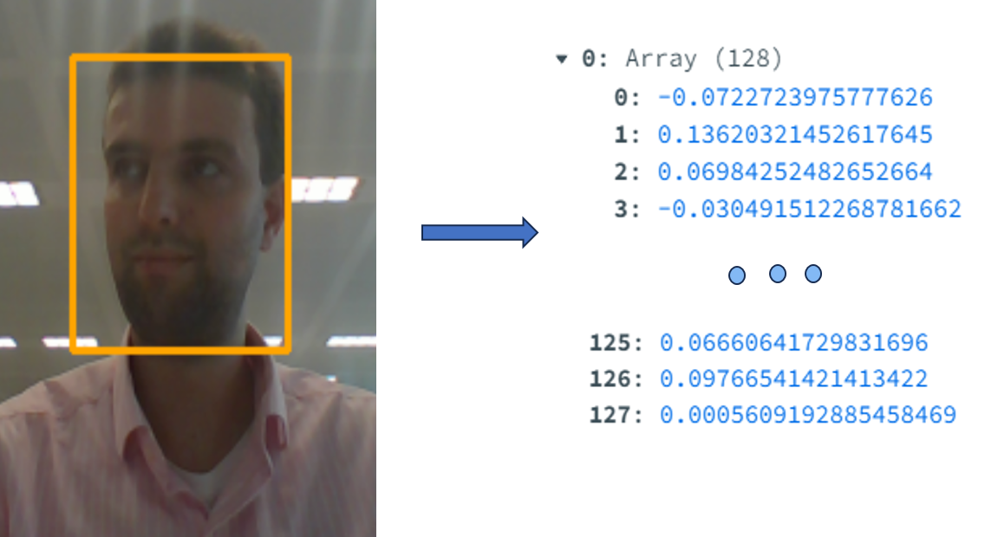
РАЗРАБОТКА СИСТЕМЫ РАСПОЗНАВАНИЯ ЛИЦ
Рисунок 13 – Получение вектора вероятностных признаков на основе изображения лица человека

Slide 11
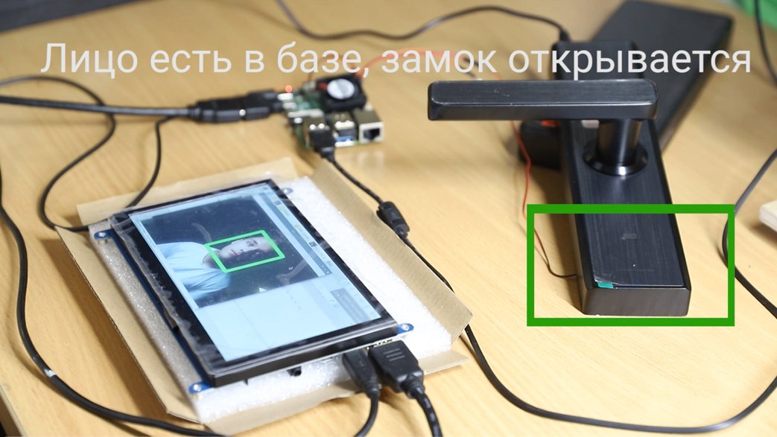
РАЗРАБОТКА СИСТЕМЫ РАСПОЗНАВАНИЯ ЛИЦ
Рисунок 14 – Получение положительного ответа от серверной части и отпирание механизма умного замка

Slide 12
ВЫВОДЫ И ЗАКЛЮЧЕНИЕ
В процессе выполнения выпускной квалификационной работы были решены следующие задачи:
исследовать существующие методы распознавания лиц;
проанализировать возможность применения одноплатных компьютеров Raspberry Pi в системах распознавания лиц;
спроектировать архитектуру системы и алгоритм взаимодействия компонентов системы распознавания лиц;
осуществить выбор аппаратно-программных компонентов и реализовать систему распознавания лиц;
протестировать систему и оценить её эффективность.
Нами была разработана система распознавания лиц для умного замка, устраняющая ключевые недостатки современных аналогов. Данная система способна работать как независимое устройство без подключения к сети Wi-Fi, так и способна работать в связке с высоконагруженным удаленным сервером для обеспечения повышенной скорости работы и возможности использовать систему одновременно для нескольких замков. Рекомендации по применению ИИ и нейросетей признаны эффективными.

Slide 13
ДИПЛОМНАЯ РАБОТА на тему
РАЗРАБОТКА СИСТЕМЫ РАСПОЗНАВАНИЯ ЛИЦ ДЛЯ УМНОГО ЭЛЕКТРОННОГО ЗАМКА НА БАЗЕ RASPBERRY PI
Специальность 09.02.01 Компьютерные системы и комплексы
МИНИСТЕРСТВО НАУКИ И ВЫСШЕГО ОБРАЗОВАНИЯ
РОССИЙСКОЙ ФЕДЕРАЦИИ
Федеральное государственное автономное
образовательное учреждение высшего образования
«Крымский федеральный университет имени В.И. Вернадского»
Таврический колледж
(структурное подразделение)
Обучающийся 4 курса группа 4КСК21
Волочай Игорь Александрович
Научный руководитель: Руденко Андрей Владимирович
Симферополь, 2025

